Slide 1
Melodist
Оганян Тигран
Анна Гордецкая
Даниил Слюсарь

Slide 2
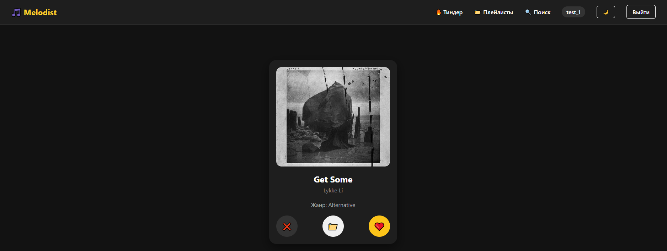
Melodist – место, в котором вы найдете для себя что-то новое

Slide 3
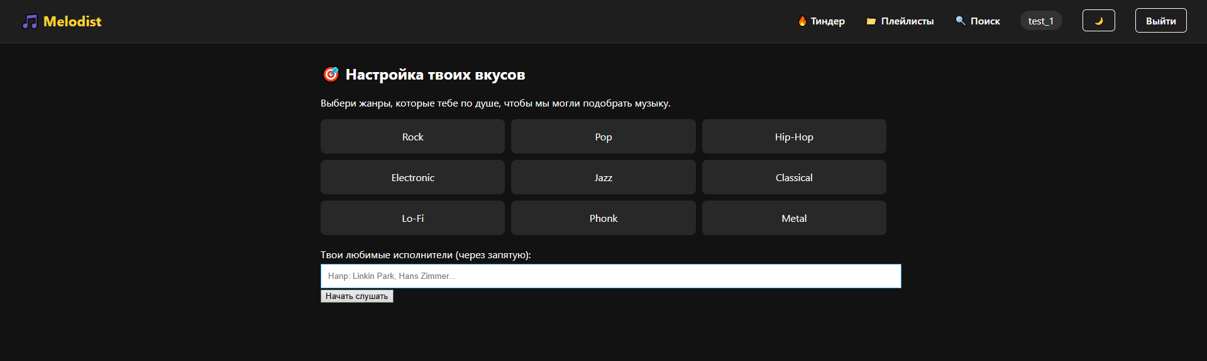
При заходе на сайт обязательно зарегистрироваться и указать свои музыкальные предпочтения После можно будет пользоваться функционалом сайта

Slide 4
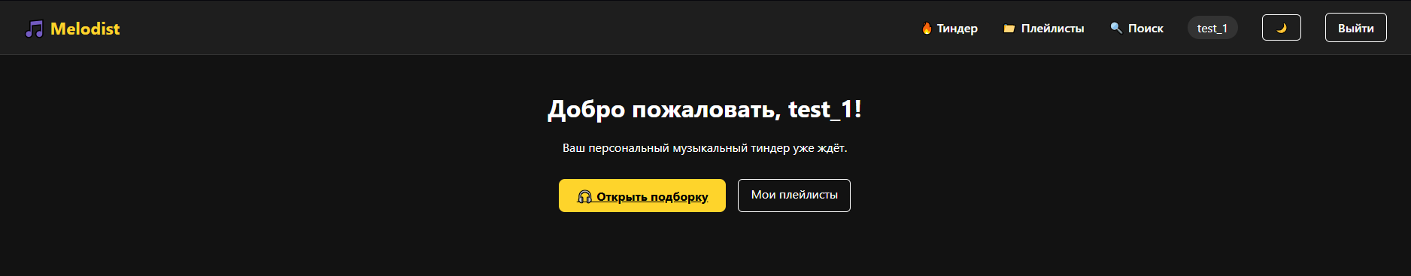
● Подборка новой музыки ● Создание плейлистов, открытых и приватных ● Поиск других пользователей и добавление их в друзья

Slide 5
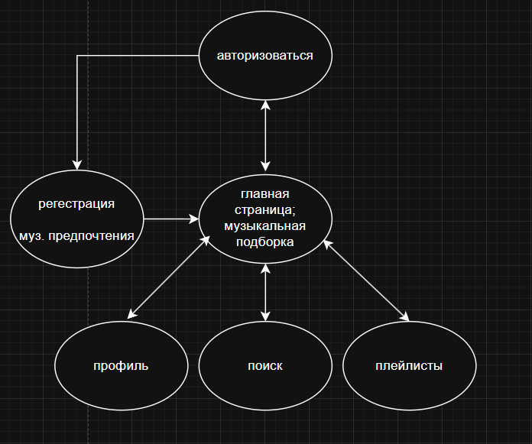
Схема приложения

Slide 6
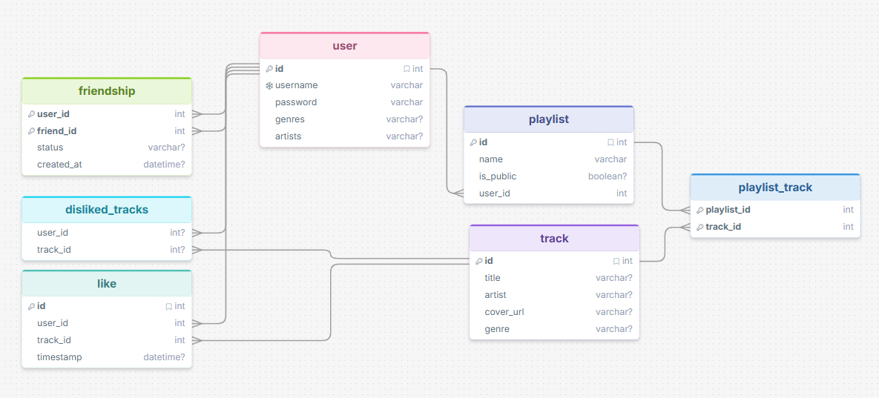
База данных

Slide 7
Технологии при разработке
Flask – фреймворк, на котором сделано приложение
Werkzeug - WSGI-библиотека, которая используется Flask для обработки HTTP-запросов
Urllib3 - Библиотека для выполнения HTTP-запросов
iTunes – медиаплеер, с которого берется информация для музыки
css – оформление приложения
API: LMstudio – API локальной нейросети, способная обрабатывать запросы приложения
SQLite – работа с базой данных
JavaScript – вспомогательная часть для темной/светлой темы

Slide 8
Варианты улучшения/развития приложения
Улучшение работы с нейросетью (промпт, постоянное подключение)
Гибкость в создании рекомендаций(выбирать жанры)
Возможность прослушать музыкальную композицию
Возможность подключаться к стриминговым платформам(Spotify, Яндекс Музыка, Apple Music, SoundCloud)

